Slide 1
Val menier
Jean-Jacques Truet 12 janvier 2020

Slide 2
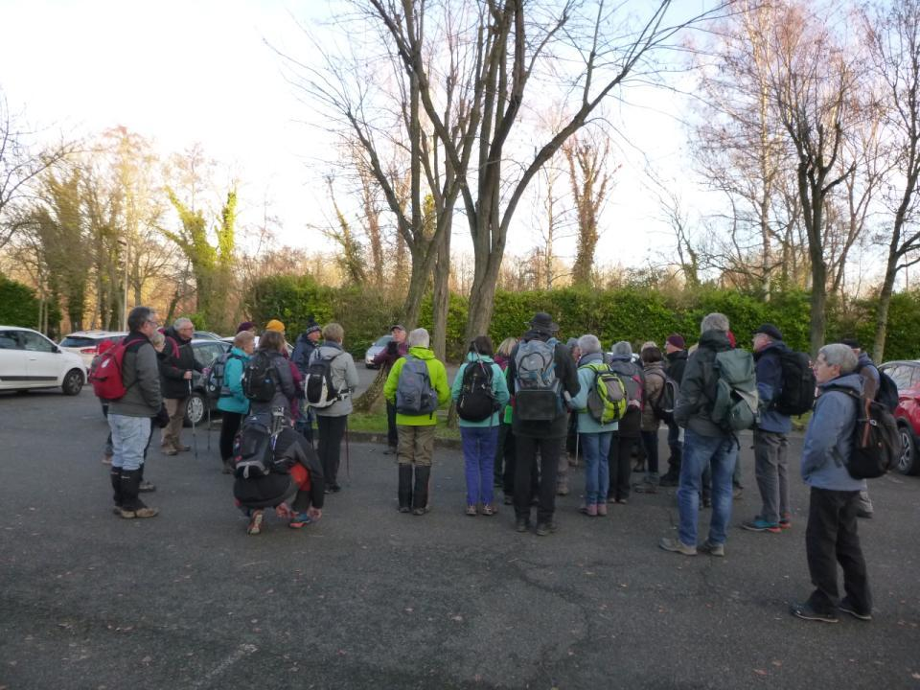
Guy présente les 2 randonnées possibles aux 36 Millepattes présents.

Slide 3
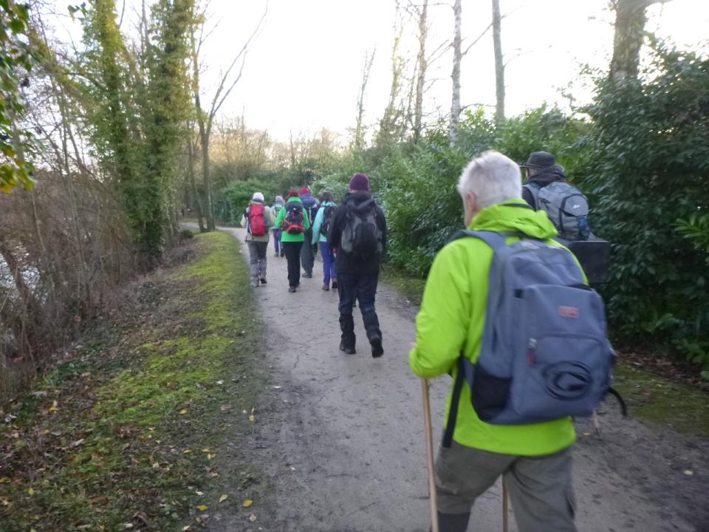
C’est parti, le long de la Marne.

Slide 4
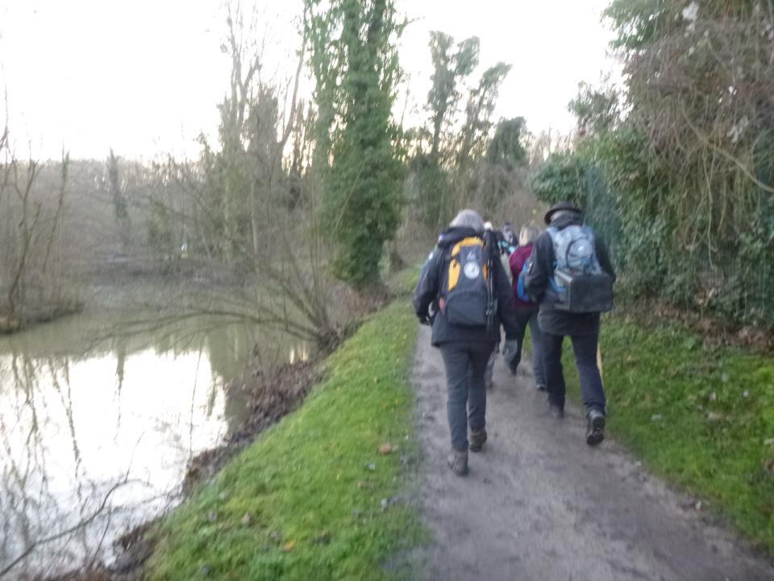

Slide 5
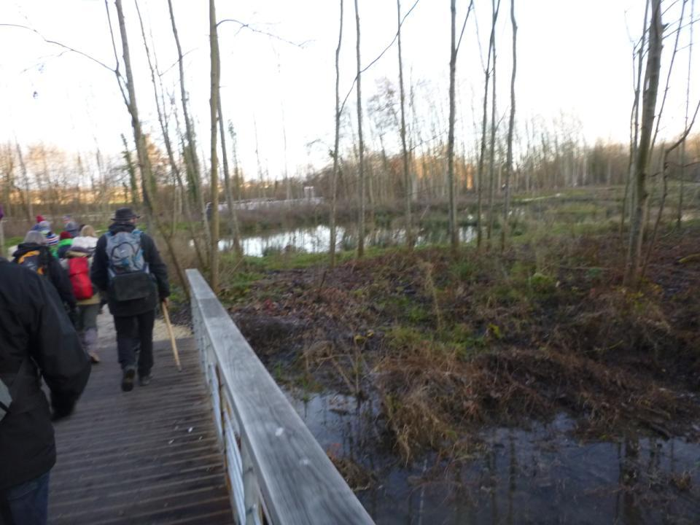
La zone humide nouvellement aménagée.

Slide 6
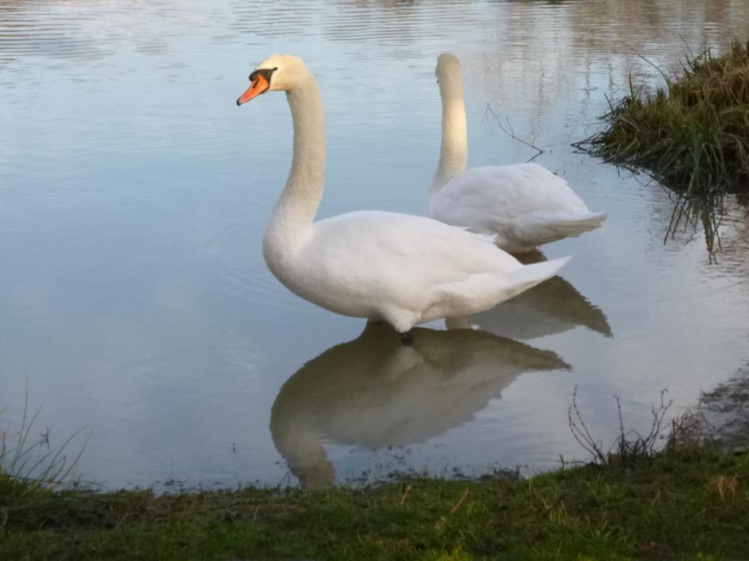

Slide 7
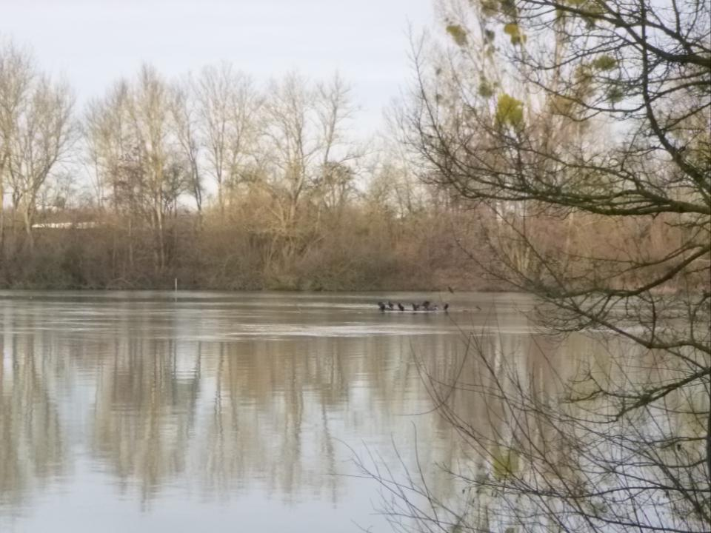
Cormorans sur leur ilot.

Slide 8
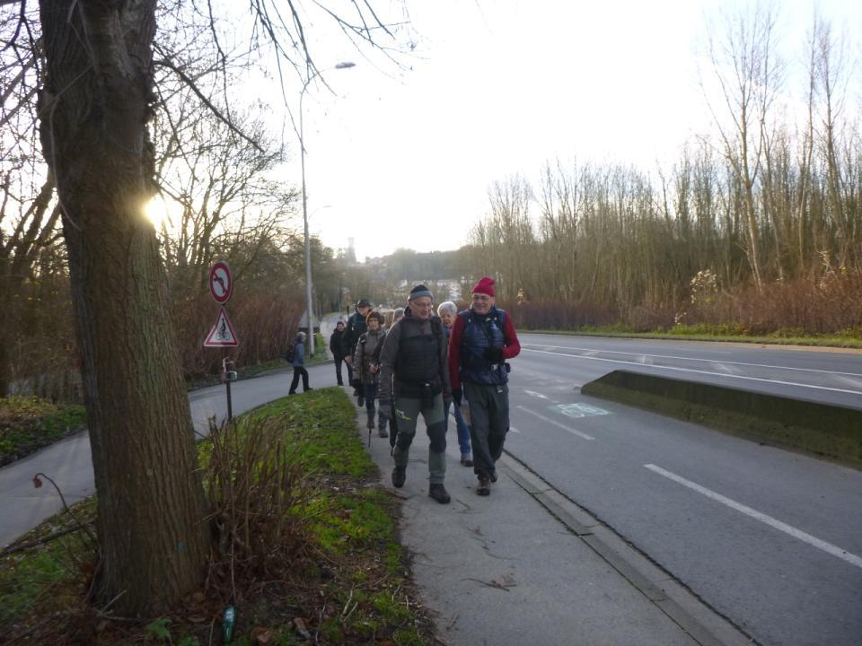
Traversée du pont de Vaires.

Slide 9
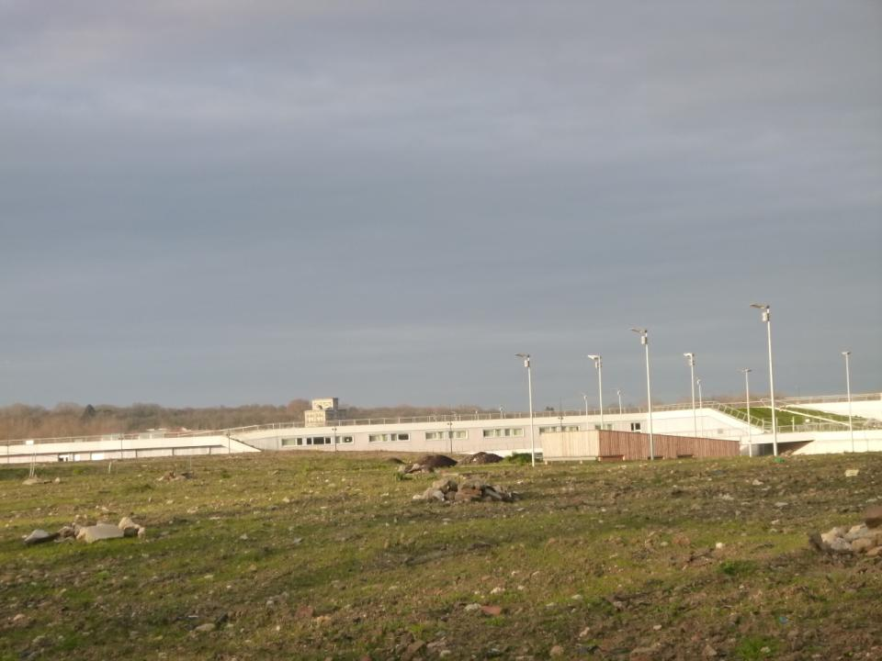
La base nautique de Vaires est prête pour les JO de 2024.

Slide 10
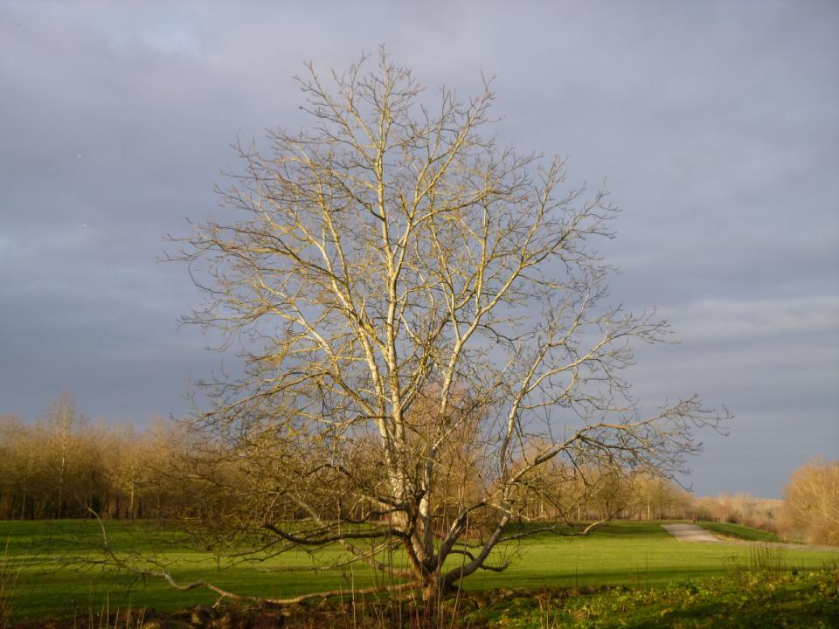
Soleil d’hiver.

Slide 11
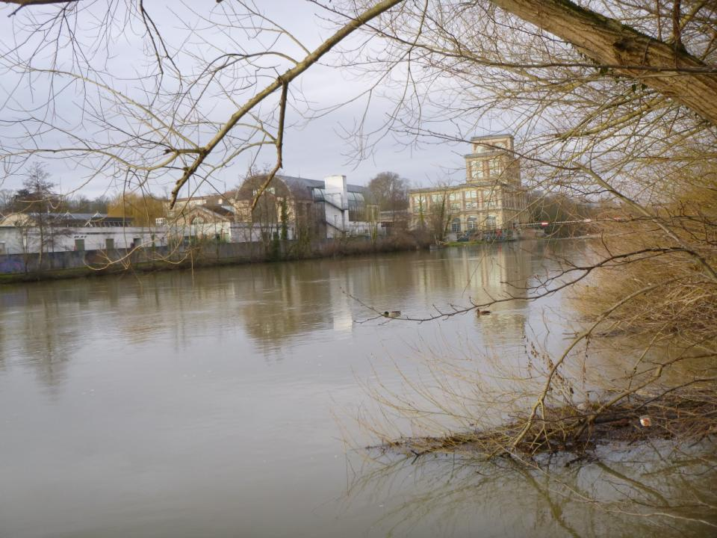
Ancienne usine Menier de Noisiel.

Slide 12
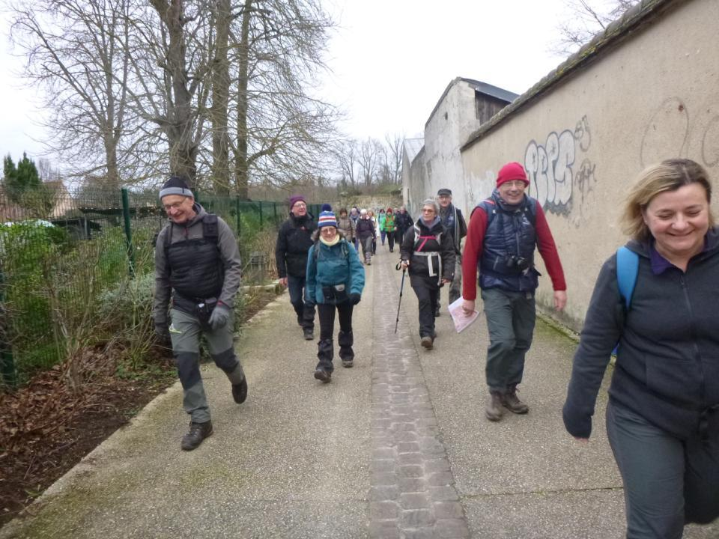
Remontée le long du château de Champs.

Slide 13
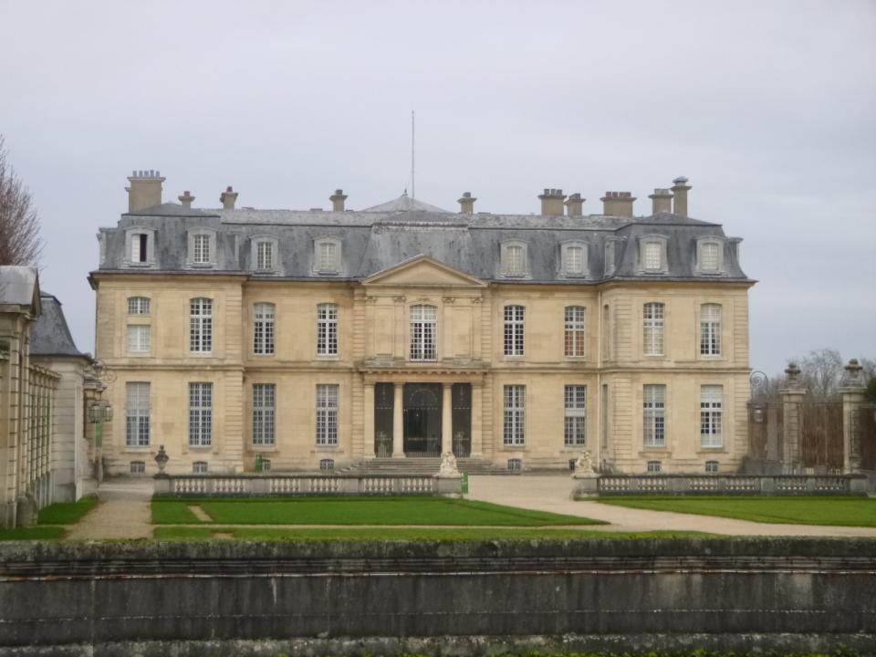
Le château de Champs.

Slide 14
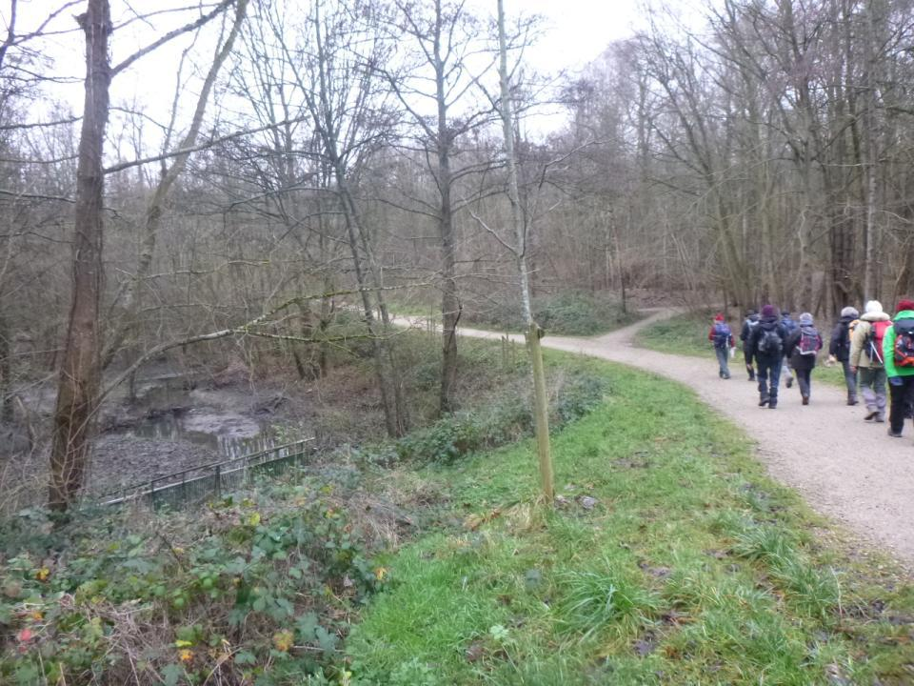
Entrée au bois de Grâce

Slide 15
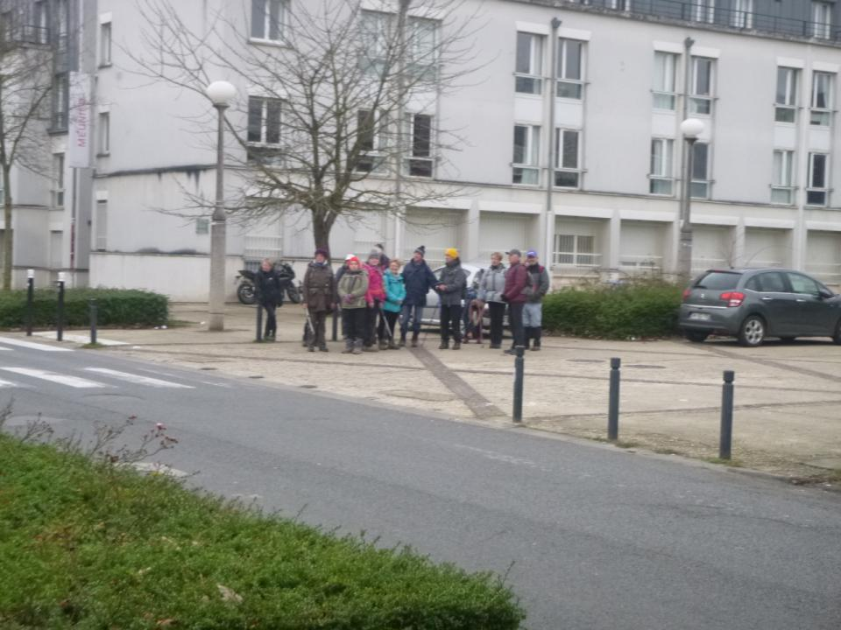
On retrouve l’autre groupe juste avant le pique-nique

Slide 16
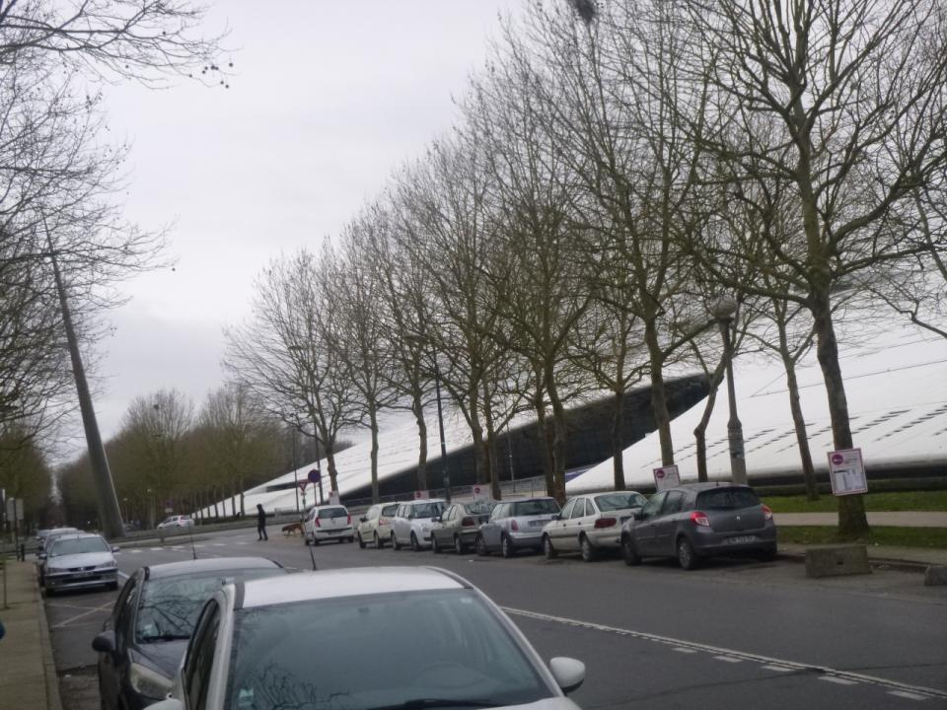
L’Axe de la Terre devant l’ESIEE, cité Descartes.

Slide 17
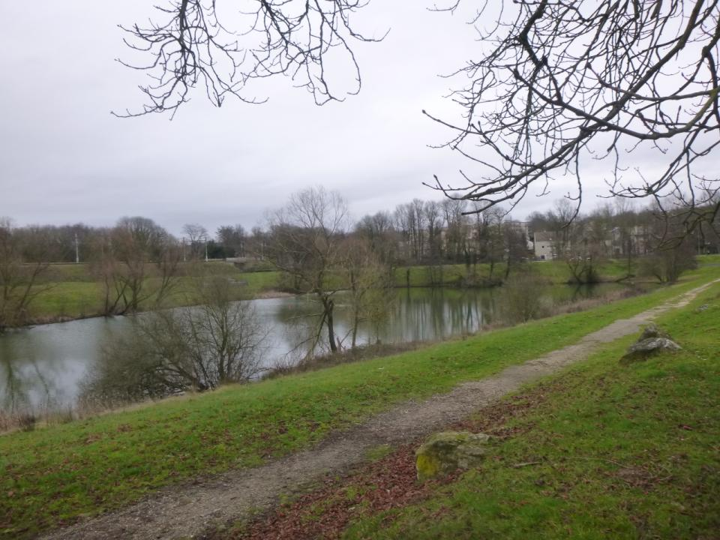
Petit étang sur le ru du Merdereau.

Slide 18
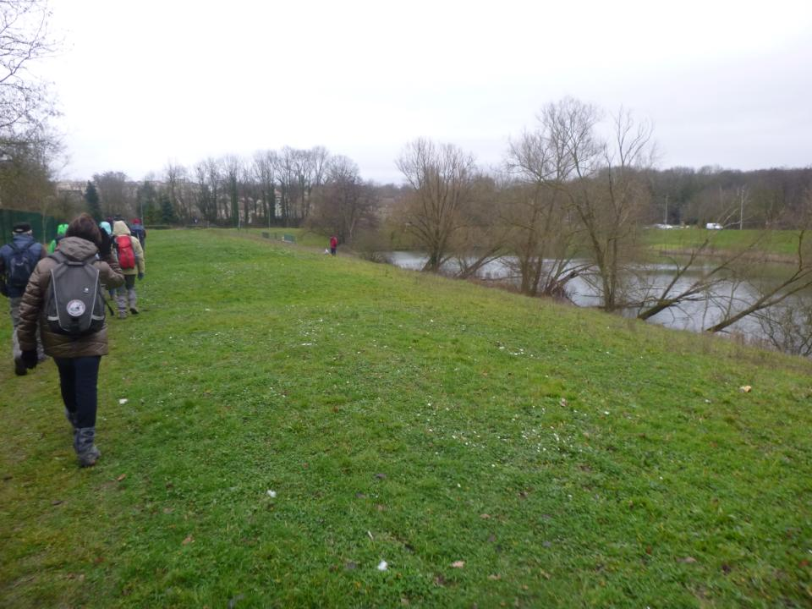
Vers le Luzard.

Slide 19
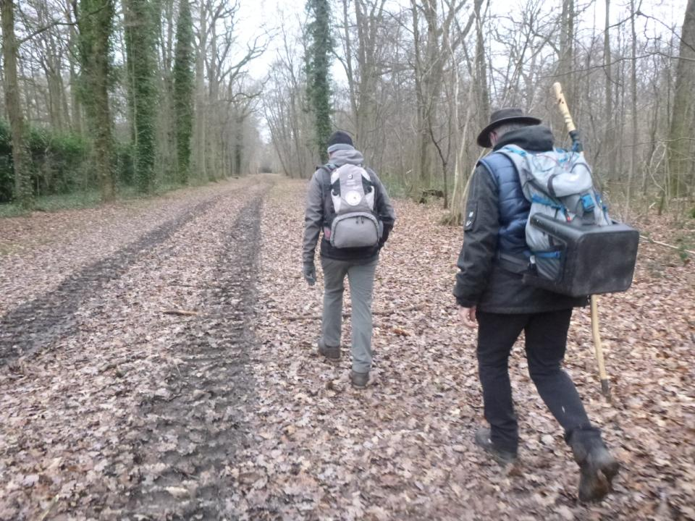
Entrée au bois de la Grange par le Luzard.

Slide 20
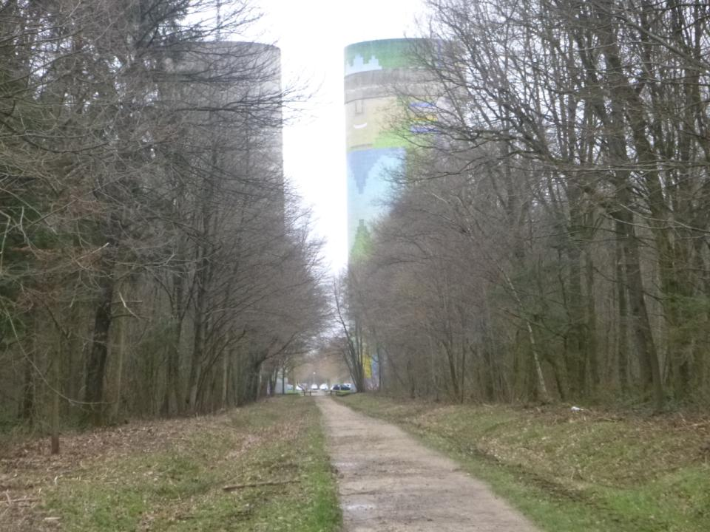
Bois de la Grange, les châteaux d’eau.

Slide 21
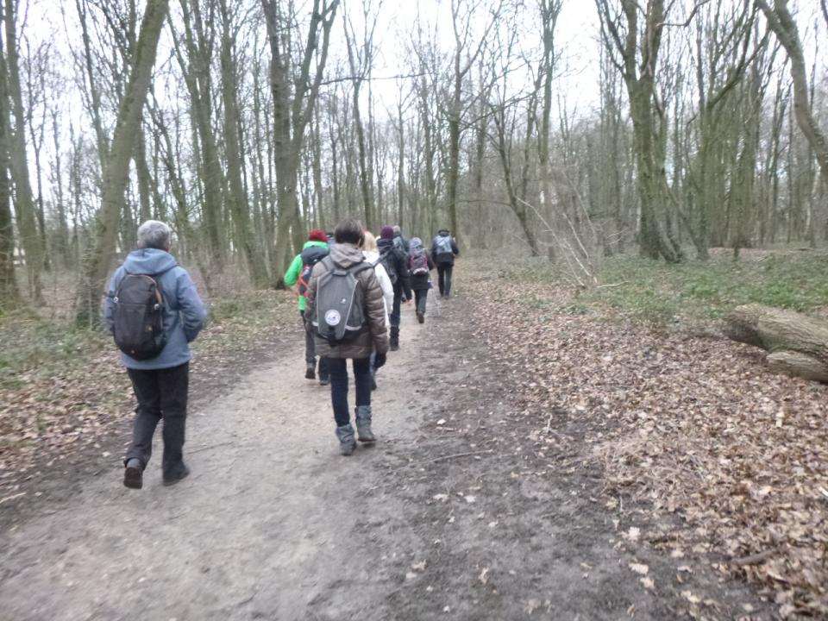

Slide 22
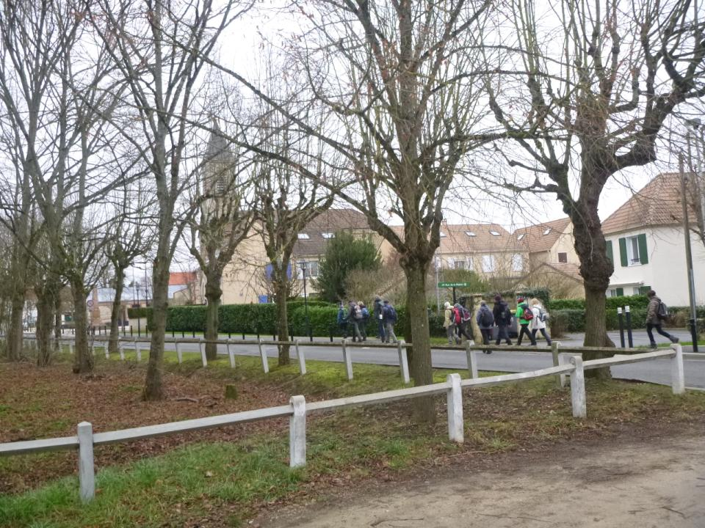
Arrivée à l’église de Lognes.

Slide 23
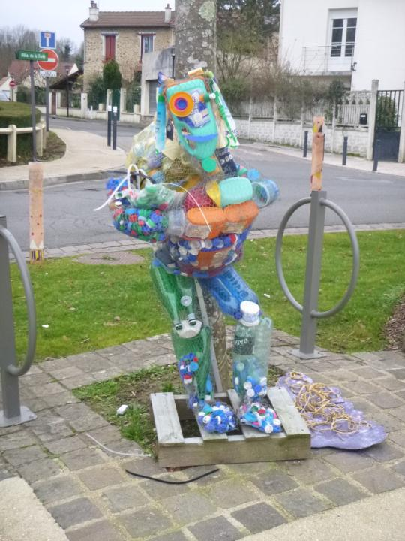
Recyclage de matière plastique, à Lognes.

Slide 24
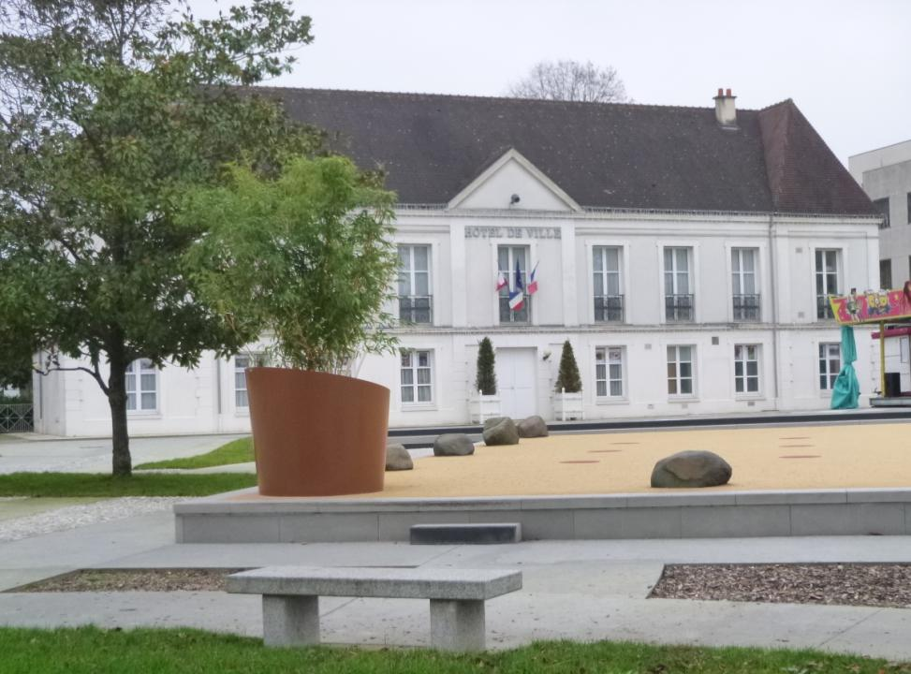
Mairie de Lognes.

Slide 25
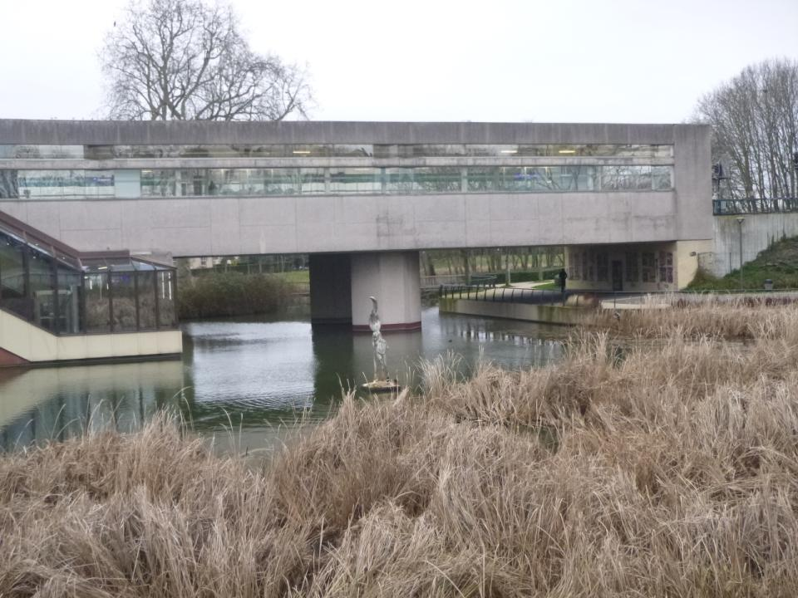
Gare RER de Lognes, sur l’étang.

Slide 26
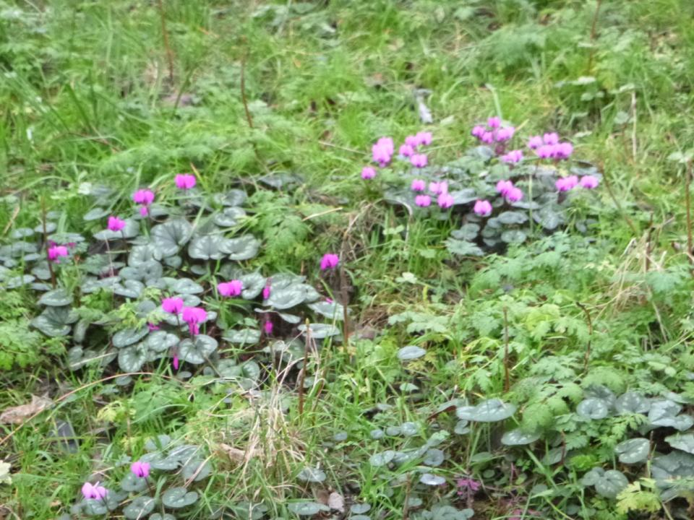
Janvier, cyclamens en fleur.

Slide 27
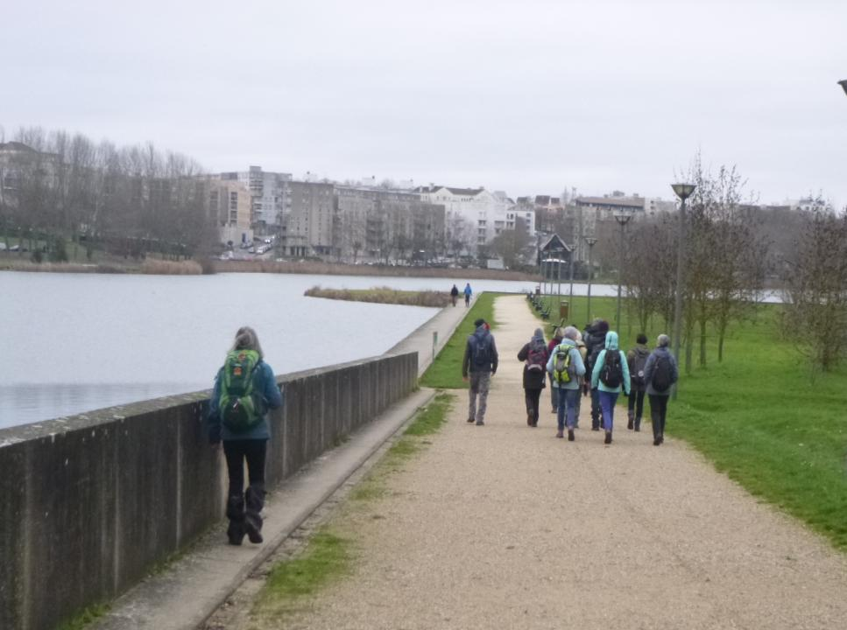
Arrivée à l’étang de Maubuée.

Slide 28
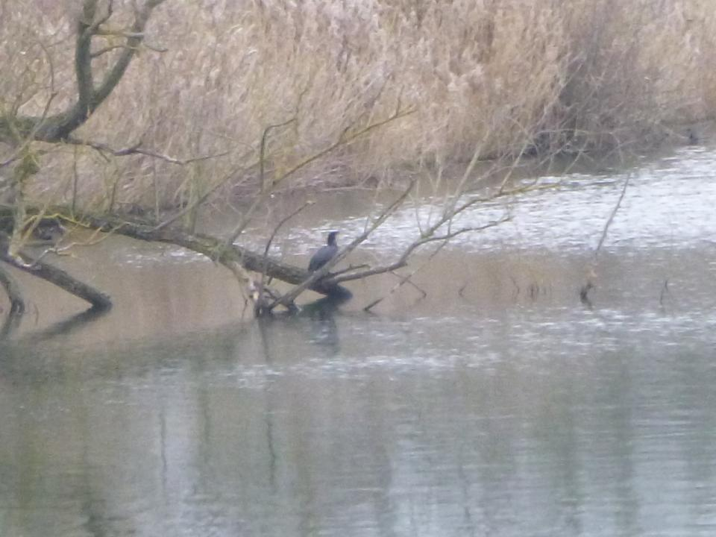
Cormoran.

Slide 29
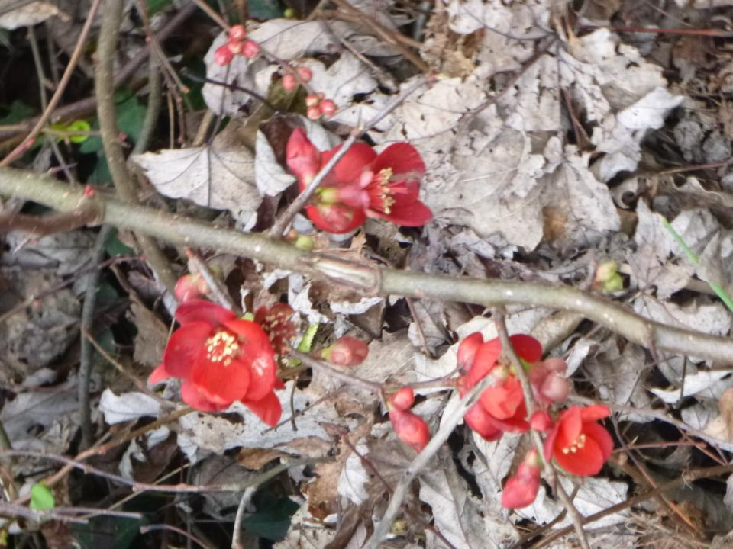
Fleurs de cognassier du japon

Slide 30
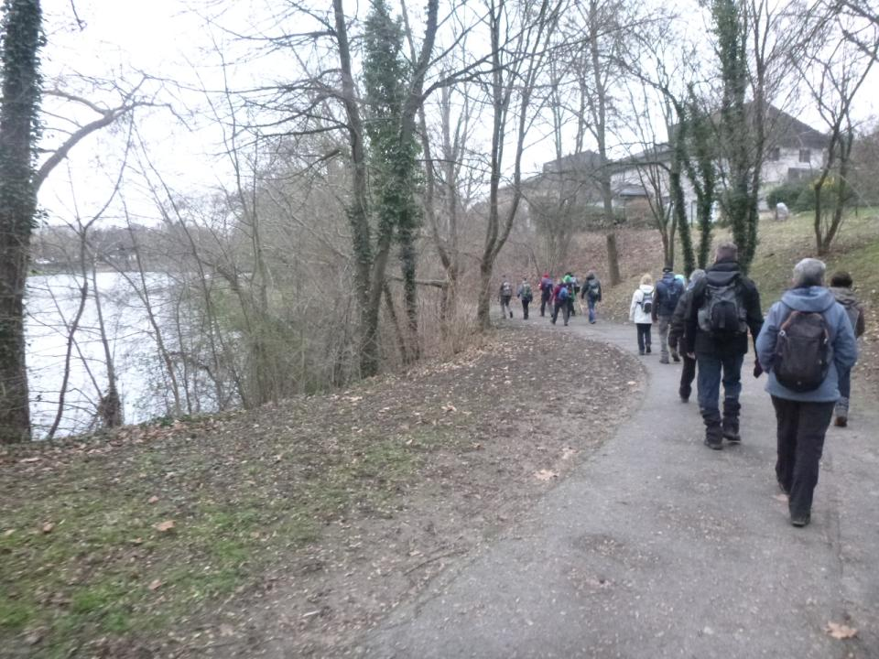
Vers l’Arche Guédon.

Slide 31
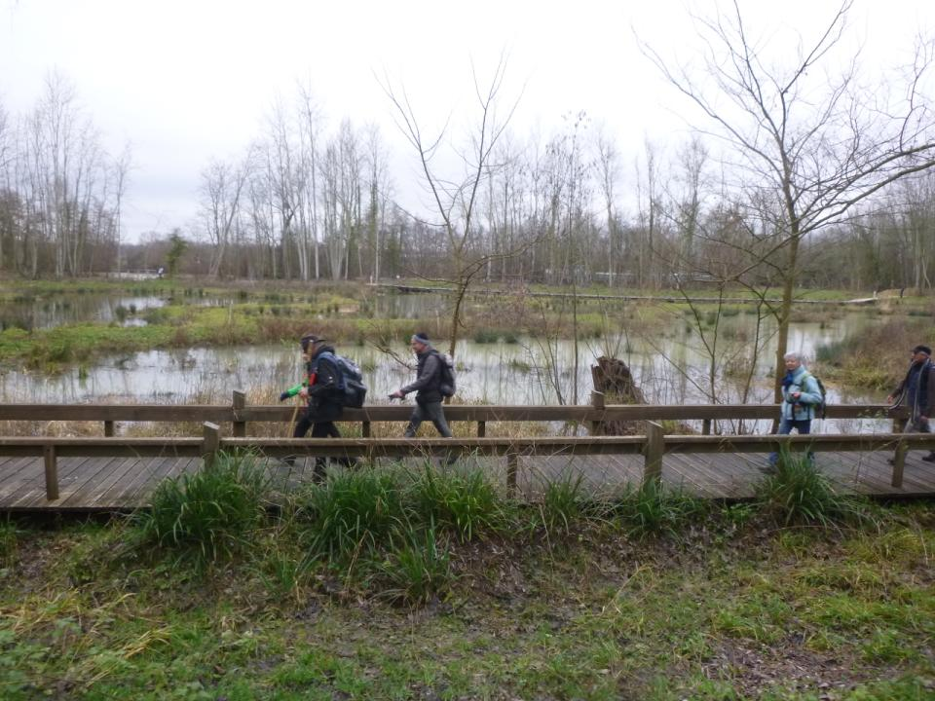
Retour par la zone humide de bord de Marne.

Slide 32
FIN

